Slide 1
Presentasjon 1
Gruppe: Oniudra
Medlemmer: Hedda, Mari, Marit, Kristian
IN1060

Slide 2
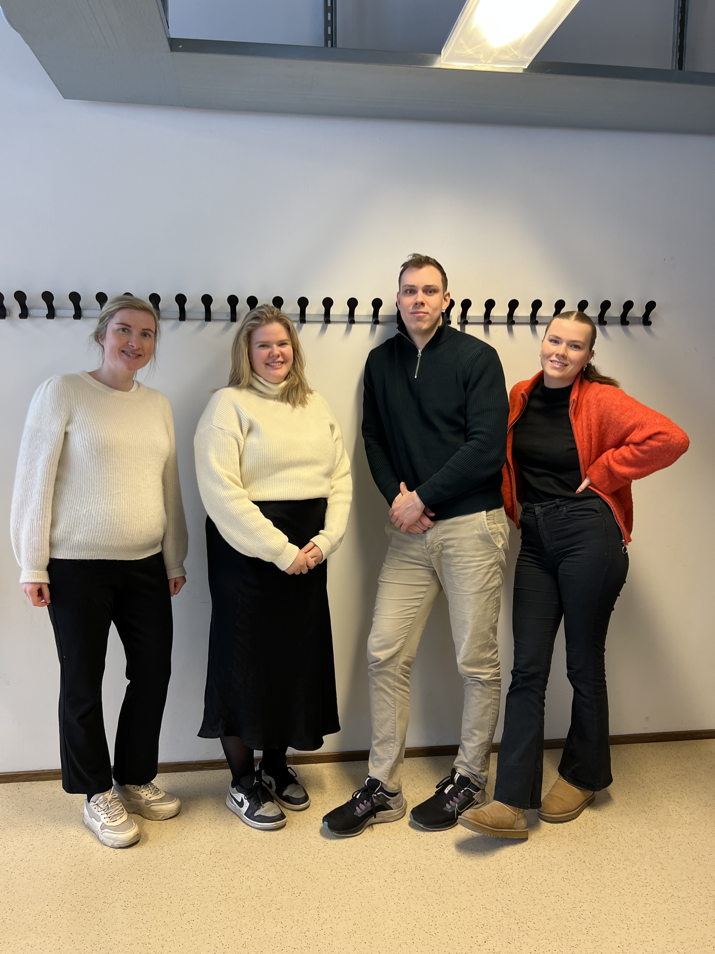
Gruppe Oniudra

Slide 3
Tema
Velfedsteknologi
Å utvide eldres evne til å klare seg når aldersrelaterte kroppslige endringer gjør aktiviteter vanskelige å gjennomføre
Ikke bare “eldre”
Ikke bare “aldersrelaterte” kroppslige endringer
Vi har utvidet målgruppen litt

Slide 4
Målgruppe
Personer med nedsatt fysisk funksjonsevne
  To eldre (begge over 90 år)
  To personer som er delvis lamme og sitter i rullestol

Slide 5
Hva har vi gjort til nå?
Valgt tema
Identifisert brukere til datainnsamling
  Intervjuobjekter
  Senere: observasjon
Snevret inn problemstilling/behov som skal utforskes
  Bevegelighet?
  Funksjonalitet – spise?
  Armstyrke?

Slide 6
Planen videre
Gjennomføre intervjuer
Utvikle ideér/prototyper
Teste ideér/prototyper
  Observasjon av brukere?
  Iterasjoner
  Endelig produkt

Slide 7
Utfordringer?
Definere målgruppen
  Ikke bare eldre
Brukerne
  Er relasjonene et problem? Bias?
Å gjennomføre intervjuer og evt. observasjoner
  Planlegge, få tid
Brukerne kan ha ulike funksjonsnivå og kan dermed ha ulike behov
  Potensielt sprikende tilbakemeldinger fra brukerne

